Slide 1

Mida saab muuseum teha, et tema külastaja oleks ärkvel?
Marika Paaver
kliiniline psühholoog, psühhoterapeut, vanemteadur, Tartu Ülikool
Muuseumide päeva konverents „Arutult või arukalt muuseumis“
2018
Notes:
Siinsamas – Orlovi lossis. See on olnud mõisnike ajast, aga siin on ka palju mälestusi nõukogude ajast, seega on see üks sobiv koht eestlase juurde talletamiseks.
Minevikukogemuse talletamine ja integreerimine, võimaldades ka inimestel pöörduda tagasi oma juurde juurde
Ajatu väärtuse hoidmine ja eristamine lühiajalisest
Infokandja on inimene, mitte museaal
Ma töötan psühholoogina, seega on ilmselt selge, et mulle meeldivad inimesed ja nende lood. Mind huvitab muuseumis säilitatav seetõttu, et see võimaldab heita pilku kunagi elanud inimeste maailmale. Need kunagi elanud inimesed on aga meie esivanemad, seega see võimaldab paremini aru saada, miks praegu on asjad nii või mõeldakse mingit moodi. Museaalide poolt talletatavad lood aitavad elustada ja ühendust saada nende inimeste maailmaga, kes mõjutasid meie vanaemasid ja isasid ja seega meie emasid ja isasid ja seega ka meid.
Vanad fotod muutuvad väärtusetuks, kui me ei tea, kes nende peal on.
Iga inimese lugu võimaldab selle inimese praegust käitumist mõista. Ma töötan psühhiaatriakliinikus, seega ka inimestega, keda mõned nimetavad hullumeelseteks, ehk siis nad käituvad teistele arusaamatult, nende käitumise sisemist loogikat ja põhjuseid on teistel inimestel raske näha.
Ehk on see kõik iseenesestmõistetav? Suured ja õõnsad sõnad? Hüüdlaused a la, kes minevikku ei mäleta, elab tulevikuta?
Ma ei tea, kui palju teie muuseumi töötajatena tajute ja olete ühenduses selle rolliga oma töös? Kui oluline ja väärtuslik see töö on? Tänapäeva maailmas, kus meelelahutust ja müra on nii palju. Kus taandub nii palju projektidele, rahataotlustele, sellele, kui edukas ja populaarne on sinu näitus, kui plaju on sul külastajaid? Kus massidele meeldimine tundub olevat tähtsam, kui talletav ja hoidev funktsioon?

Slide 2
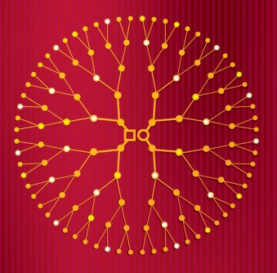
Eluterve suhe minevikuga
Me sisaldame endis oma esivanemaid
ja nendega juhtunut, teame me sellest või mitte ja soovime seda tunnistada või mitte.
Paradoksaalsel moel keeldumine mingite sündmuste tunnistamisest aheldab meid nende sündmustega kokku.
Eluterve suhe minevikuga tähendab juhtunu radikaalset aktsepteerimist.
Tiiu Bolzmanni raamatu „Perekonna varjatud seadused“
kaaneillustratsioon,
kirjastus Väike Vanker
Notes:
Sisaldame endas meie minevikku ja oma esivanemate minevikku. Üks isa ja üks ema andsid oma rakud ja nendest sündis uus elu ja see info sisaldub meis.
Inimese ja tema esivanematega juhtunu on temas mingil moel olemas. Umbes nii nagu põllu peal kasvav kartul sisaldab enda seda põldu, kus ta on kasvanud, seda päikest, mis on mulda soojendanud, seda vett, mis on seda niisutanud. Kartul ei pruugi sellest midagi teada, ent ometi sisaldab seda. Munarakk, millest sündisin mina oli olemas juba siis kui minu vanaema kandis minu ema.
Mis juhtub, kui me sellest midagi teada ei taha? Kui me mingil põhjusel keeldume tunnistamast, et mingid sündmused juhtusid. Näiteks need sündmused olid liiga valulikud. Ebaõiglased. Vägivaldsed. Traumeerivad?
Psühholoogina töötades ma tean, et kui inimene seda tegelikkust ei aktsepteeri (nt väldib iga hinna eest traumeerivat sündmust meeldetuletavaid asjaolusid) – jääb ta sellesse mingil moel kinni. See ilmub välja tema alateadvusest unenägudena, ta kohtab seda mälusähvatustena,
Ka sellel maal ja selle rahvaga juhtunu, esivanematega juhtunu on tegelikkus, mida ta iial muuta ei saa ja ta sisaldab seda, seega see ka mõjutab teda, mõtleb ta sellest või mitte, teadvustab ta seda või mitte.
Siia jalutades ja vastavatud Orlovi lossi pargist läbi jalutades torkab see eriti teravalt silma. 91. aasta punamemoriaalide mahavõtmisest on möödas 27 aastat. Nüüd on riik valmis neid väärikalt eksponeerima. Haavad on ilmselt piisavalt paranenud. Leedus tegi üks ärimees kohe ära ja asutas Grutas pargi.
Kui need kujud oleks hävitatud kas siis kibedusest ja vihast selle aja vastu, siis
Kui ta ei teadvusta, mõjutab see teda alateadlikult. Alateadlik mõju on alati etteennustamatu ja potentsiaalselt ohtlik ja vanasse kinnistav, arengut pärssiv, võrreldes teadvustatud mõjuga. Me teame psühholoogiast, kuidas inimesed oma traumalugudesse kinni jäävad ja sama võib juhtuda ka rahvaga, kes kannab oma kollektiivses mälus teatud kogemusi.
Esemed, mis seda mälestust kannabvad, võivad teadvustamisel olla suureks abiks.
Muuseumikülastus kui võimalus traumeeriva kogemuse integreerimiseks.
minevikus juhtunud sündmused mõjutavad meid sageli alateadlikult. muuseum võib toimida nende sündmuste taaselustajana, aidates neid turvalises ruumis taas läbi elada.
Muuseum kogu neid tükke ja ürikuid, mis taaselustavad neid kogemusi. Loob võimalusi traumatööks. Tagasipöördumiseks olnu juurde turvalises ruumis ja taasmõtestamiseks.
Minevikku mäletada on võimalik mitmel erineval moel. Istudes vanas vihas ja vanas leinas. Või rahuteinuna, integreerituna. Nii, et juured toidavad meid.
Traumakogemuse analoogia.
Üksikud pilguheidud on retraumeerivad. Arusaamine, kuidas minevik on meid mõjutanud võimaldab valida, mida ma sellest võtan kaasa ja mille otsustan jätta. Vastasel korral oleme autopiloodil.
keha on väsinud, koorma meeli
meeled on väsinud, koorma mõistust
mõistus on väsinud, koorma keha
läbitunnetatud kogemus toimub kogu kehaga. näiteks teraapias me küsime inimese käest mitte ainult tema mõtteid, vaid kehaaistinguid.
HARJUTUS: vaata ringi ja märka hinnanguid.
Mõistuse soov korrastada, kategoriseerida, süstematiseerida.
.

Slide 3
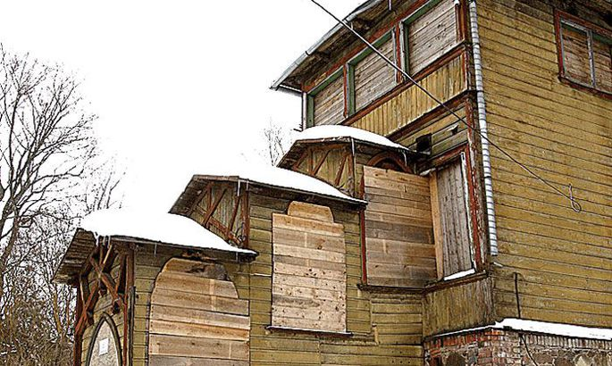
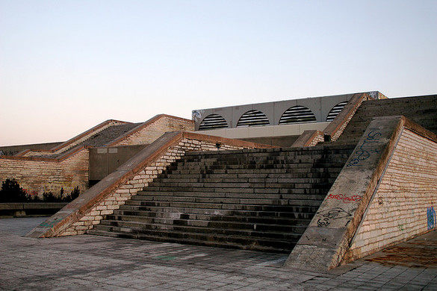
Säilitada või lammutada?
Notes:
Lagunevaid maju, moest väljas ehitisi keset linna, millel on kunstiline väärtus, tekib dilemma, mis nendega peale hakata. Nad ei sobitu enam kaasaegsesse ruumi, ent nende lammutamine tundub vägivaldsena, kunstilise ja ajaloolise väärtuse hävitamisena. Nad on suured ja võtavad enda alla kallist ruumi.
Säiliajad hoiavad kangekaelselt kinni vanast.
Lammutajad tahavad iga hinna eest luua uut.
Loojad loovad olemasoleva pinnalt uut säilitades vana ja integreerides uut. Evolutsioon toimib samamoodi. Ei alga kunagi nullist. Kasutab kõik oskuslikult ära.
Se, kuidas meil siin rahandusministeeriumi hoone või sakala keskus lihtsalt maani maha võeti, on lammutaja mitte looja loogika.
Evolutsioon ehitab olemasoleva peale.
Nii nagu linna planeeritakse. Ikka kasvab ta ajaloolise linnasüdamiku peale.
Nii on ka elusolend ja tema funktsioonid arenenud. Me sisaldame endas ka roomajale omaseid ajustruktuure. Ja need mõjutavad meid.
Kui keel oli algselt evolutsioonis mõeldud neelamiseks, siis mingil hetkel sai temast kõne artikuleerimise organ. Sest evolutsioon ehitub olemasolevale. Kasutab olemasolevaid struktuure ära erinevate funktsioonide täitmiseks. Kui sõrmeluud juba on, siis nende vahel olevat nahka kasvatades arenesid lestad. Kui nina juba oli, siis seda kasvatades ja luustades tekkis nokk. Jne.
Need, kes keelduvad arenemast, surevad välja.
Ka kalrova asundus taheti mingil ajal maha võtta.
On neid, kes klammerduvad vanasse. Kellele ei meeldi muutus.
On neid, kes võtaks kõik maatasa.
Ja on neid, kes oskuslikult talletades vana loovad sellest uue, mis vana väärtustab ja esile tõstab.
Loomine on paratamatult ka lammutamine.
Ent tõeliselt inspireeriv loomine tähendab sünteesi.
Tees – antitees - süntees

Slide 4
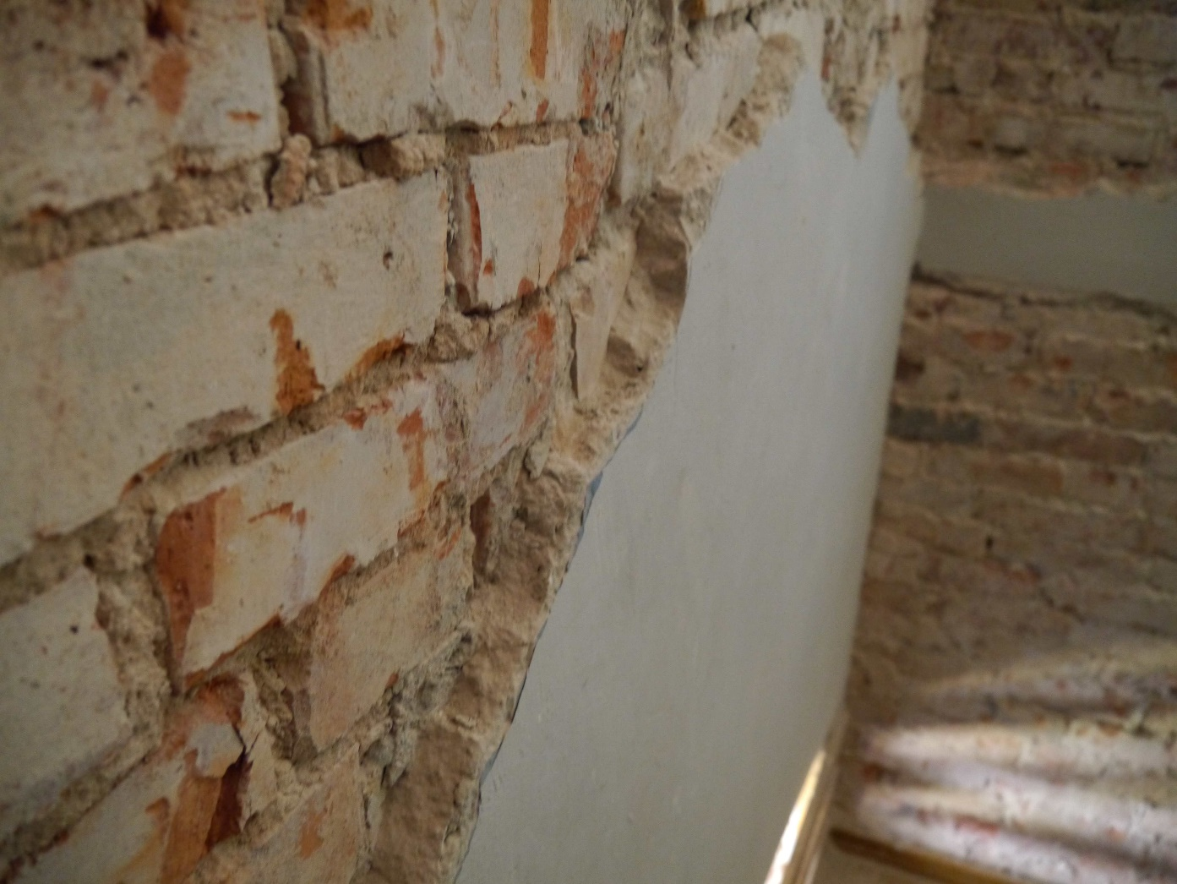
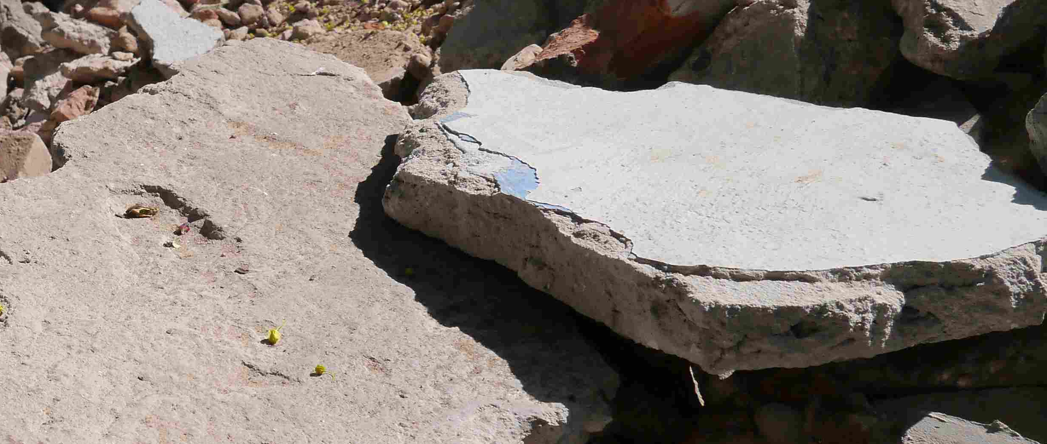
Kas vana=väärtuslik või vana=aegunud?
Vana lubikrohv, mille kiht kihilt seinapanek on olnud tundlik käsitöö ja mis on vastu pidanud aastakümneid.
Notes:
Kui inimene saab vanaks, kas ta küpseb või ta kulub?
Me näeme inimesi, kes iga hinna eest üritavad säilitada noorust, plastilised operatsioonid jmt.
Me näeme ka inimesi, kelle puhul vanus vaid õilistab. Me tajume selle inimese läbitunnetatud elukogemust ja selle väärtust.
See, kumba näeme, sõltub väga palju inimesest endast. Kuidas ta ise suhtub oma elukogemusse. Kuivõrd ta väärtustab ja ehitab sellele, mida ta on näinud ja läbi elanud.

Slide 5
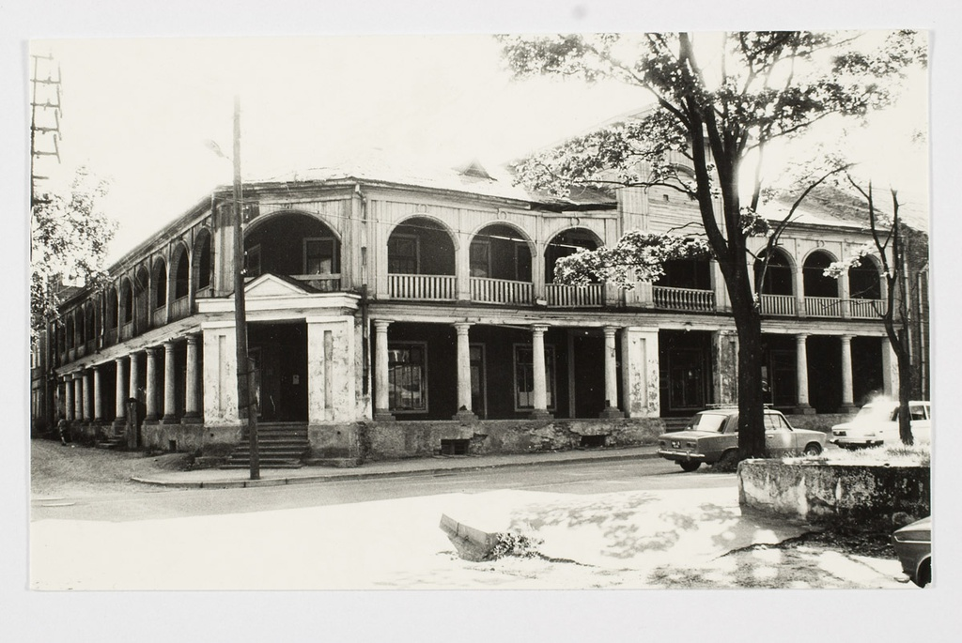
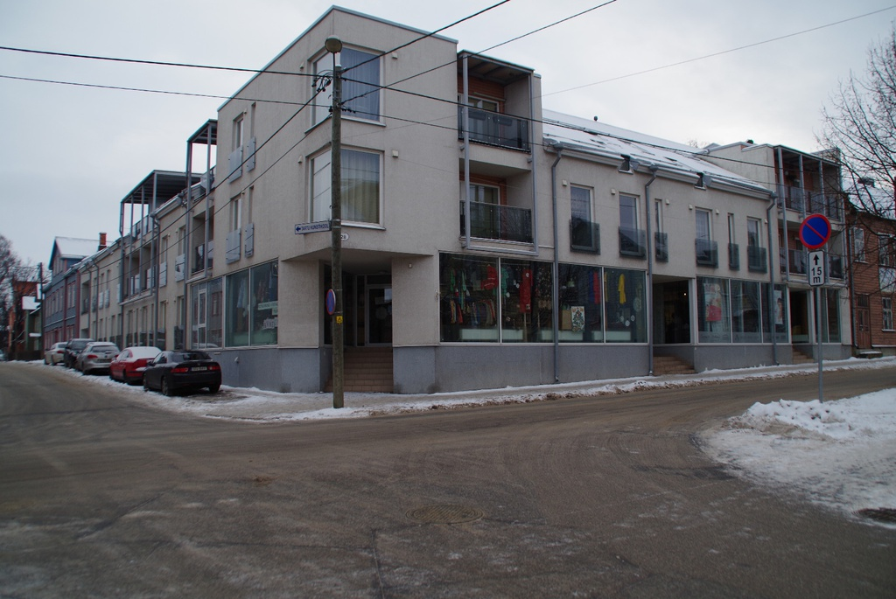
Formaalne säilitamine
Hoone Tartus Eha ja Tähe tn nurgal, mis oli sellisena säilinud veel 2004
Foto: Eesti Rahva Muuseum ERM Fk 2379:10
Samal kohal asuv hoone, mis pidi planeerimistingimuste kohaselt säilitama sammastiku. Sambad on siseruumides alles.
Foto: Tauno Rahnu
Notes:
Formaalsel säilitamisel ei ole mõtet. Kui planeerimistingimustesse pannakse kirja säilitamine, ent ei suudeta mõista ega võidelda selle eest, et tegelikult väärtus säiliks. See on inimese teha, kes oskab oskuslikult planeerimistingimused kirjutada. See on inimese teha, kes tegeleb museaalide kaitsmisega.
Ja negatiivsete näidetena tartu eha ja tähe nurga pealne maja.
Aga kes on see, kes teeb planeerimistingimused? Inimene. Ametnik. Keegi, kelle tööks on väärtuse säilitamine ja hoidmine, tervikliku linnaruumi loomine.

Slide 6
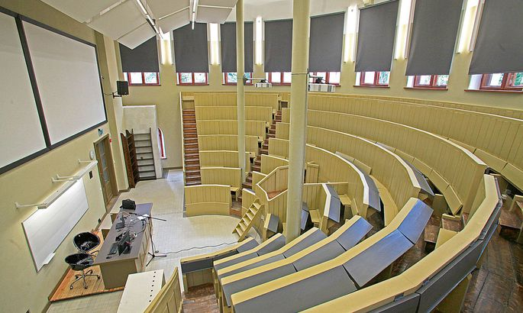
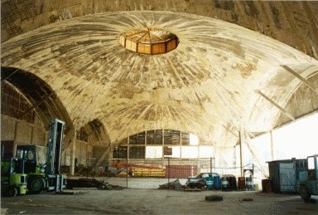
Sisuline säilitamine - ruum ja tema lugu
Tartu Ülikooli Uus anatoomikum (1888), kus praegu asub TÜ psühholoogia instituut
Foto: Tartu Postimees
Vesilennukite angaaride renoveerimine meremuuseumi filiaaliks. Allikas: kultuurimälestiste riiklik register
Notes:
Elus või surnud museaal?
Vesilennukite angaarid on pandud elama. Meremuuseum sobib sinna nagu valatlt.
Uude anatoomikumi sobib psühholoogia instituut, mis tänapäeval tegeleb suuresti neuroteadusega, samuti nagu valatult.
Tü ajaloomuuseumis töötav vana lift.
Miski, mis on museaalis säilinud ja mis taaselustab seda vana kogemust. Loomatopised, kellel on tuntavalt veel seos päriselt elatud eluga.

Slide 7
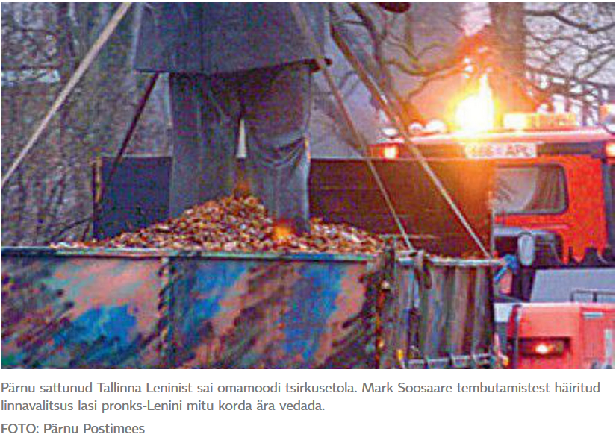
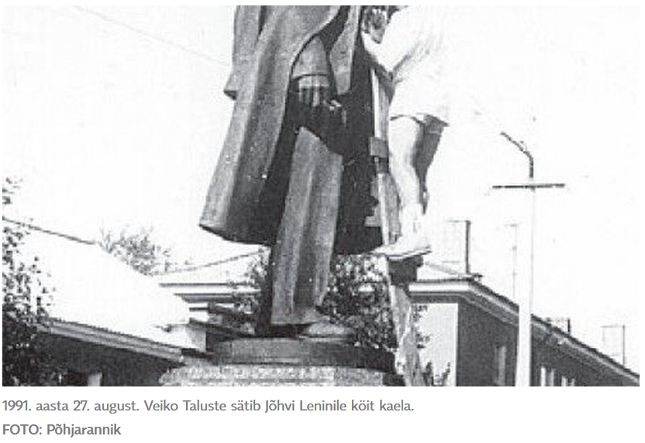
Väärtus võib muutuda hetkega
Notes:
Kuidas saada aru, mis on väärtuslik? Kuidas leida parim viis säilitada? Vahel arusaamine väärtusest muutub lühikese ajaga.
90-ndate vaesel ajal tundus mõnedele inimestele, et metall, millest kujud tehtud olid, on väärtuslikum kui kujud ise.
Filmirull oli kallim kui sellele talletatud materjal, mistõttu teles sageli salvestati saateid samadlee filmirullidele.
Kunstnikud maalisid vahel üle omaenda või teiste vanu maale.
Kuidas siis mõista, mis on jääv, mis läheb klassikasse, mida on vaja hoida – ja mitte minna üürikeste moevooludega kaasa? Moevoolusid näha kui ajastu märke, mis on väärt säilitamist, aga et muuseum sooviga olla moes ja populaarne, ei kaotaks ära oma väärikust. Oma ajatut hoidja ja säilitaja rolli?
Muuseumi töötaja roll on neid hetki tajuda.
Briti muuseum. Ma oleks palju rohkem teada tahtnud nendest egiptuse kujudest, mis sinna kõik kokku kogutud, ma ütleksin isegi kuhjatud. Ma oleks tahtnud teada, miks nad seal olid. Sisuliselt koloniaalriik vedas nö varastas need asjad endale kokku. Kas ta üldse aru sai, mida ta varastas? Kas nende asjade lugu ja tähendus on piisavalt talletatud? I doubt it. kokkuvõttes on seal hiiglaslik muuseumipood, erinevate muumiakujuliste pinalite jmt-ga.
Oht minna kommertsiks ära. Rõhuda madalamatele instinktidele ja sellega blokkida ära sügavam kogemus.
Kuni me oleme mures külastajate arvu pärast, siis me läheme odava tilulilu teed.

Slide 8
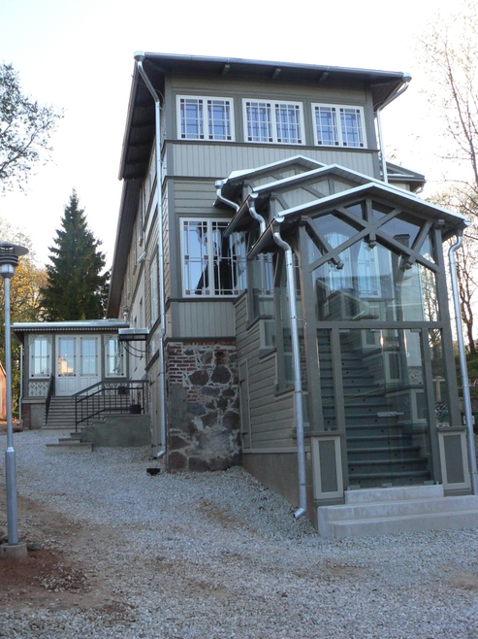
Jätkusuutlik loomine ei lammuta
Notes:
Lagunevaid maju, moest väljas ehitisi keset linna, millel on kunstiline väärtus, tekib dilemma, mis nendega peale hakata. Nad ei sobitu enam kaasaegsesse ruumi, ent nende lammutamine tundub vägivaldsena, kunstilise ja ajaloolise väärtuse hävitamisena. Nad on suured ja võtavad enda alla kallist ruumi.
Säiliajad hoiavad kangekaelselt kinni vanast. Lammutajad tahavad iga hinna eest luua uut.
Üha kiiremini muutuvas maailmas võivad otsuseid määrata üksikud hetked. Mu arhitektist ja linnaplaneerijast vend on mulle rääkinud, et Tartu Karlova puitasum oli plaanis maatasa võtta 80ndate lõpul. Kõik vihkasid neid kassikusehaisuseid trepikodasid ja kööktube, ilma vannitubadeta kortereid ja nagisevaid puutreppe. Karlova oli juba ehitamise ajal kutsuti seda pilpakülaks. Eks Tallinnas ka Kalamaja rajoon ei olnud nii populaarne. Ent värskendades ja renoveerides säästvalt, miljööd hoides on need asumid saanud kinnisvaraturul väga populaarseks. Ja need räägivad meile nende linnade loost. Need teevad selle linna elavaks.

Slide 9
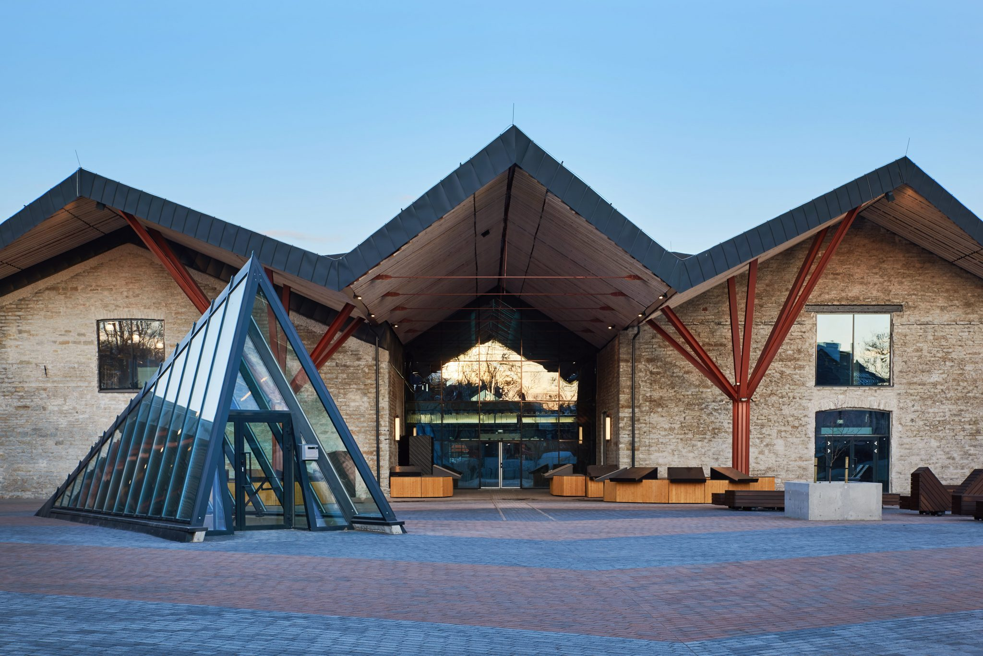
Mitte säilitada ega lammutada, vaid luua olemasoleva põhjal – nii toimib evolutsioon
Notes:
Kui säiliajad hoiavad kangekaelselt kinni vanast ja lammutajad tahavad iga hinna eest luua uut, siis loojad loovad olemasoleva pinnalt uut säilitades vana ja integreerides uut. Dialektiliselt öeldes pole säilitamine ja lammutamine vastuolus, vaid sisaldavad teineteist läbi läbi mõlema polaarsuse vajalikkuse tunnustamise.
Ei saa jääda päris vanaks, ent ei saa vana päris ära kaotada.
Evolutsioon toimib samamoodi. Ei alga kunagi nullist. Kasutab kõik oskuslikult ära.
Se, kuidas meil siin rahandusministeeriumi hoone või sakala keskus lihtsalt maani maha võeti, on lammutaja mitte looja loogika.
Evolutsioon ehitab olemasoleva peale.
Nii nagu linna planeeritakse. Ikka kasvab ta ajaloolise linnasüdamiku peale.
Nii on ka elusolend ja tema funktsioonid arenenud. Me sisaldame endas ka roomajale omaseid ajustruktuure. Ja need mõjutavad meid.
Kui keel oli algselt evolutsioonis mõeldud neelamiseks, siis mingil hetkel sai temast kõne artikuleerimise organ. Sest evolutsioon ehitub olemasolevale. Kasutab olemasolevaid struktuure ära erinevate funktsioonide täitmiseks. Kui sõrmeluud juba on, siis nende vahel olevat nahka kasvatades arenesid lestad. Kui nina juba oli, siis seda kasvatades ja luustades tekkis nokk. Jne.
Need, kes keelduvad arenemast, surevad välja.
Ka kalrova asundus taheti mingil ajal maha võtta.
On neid, kes klammerduvad vanasse. Kellele ei meeldi muutus.
On neid, kes võtaks kõik maatasa.
Ja on neid, kes oskuslikult talletades vana loovad sellest uue, mis vana väärtustab ja esile tõstab.
Loomine on paratamatult ka lammutamine.
Ent tõeliselt inspireeriv loomine tähendab sünteesi.
Tees – antitees - süntees

Slide 10

Kollektiivne traumamälu
Mida vähem me tahame sündmusi mäletada, seda rohkem need meid alateadlikult mõjutavad.
Notes:
Vahel trauma paneb meid soovima lõhkuda seda, mis on meile haiget teinud. Unustada see ja hävitada kõik, mis seda võiks meelde tuletada.
Vahel inimesed hävitavad kõik fotod ja kirjad, et mitte kogeda mälestuse valu.
Võime vaadata neid ja tajuda, kuidas see meid mõjutanud on, annab võimaluse valida, kas lähtume edaspidi hirmust, valust ja vihast VÕI ütleme endale – see oli, see tegi mind tundlikumaks, ent see ei murdnud mind, ma olen siiski elus ja elu läheb edasi. Ma olen siiski mina.
Ometi kui traumeeriv sündmus on juhtunud, on see osa inimese elust. Ja kui ta tahaks selle välja lõigata ja ära unustada, siis kaotab ta sisemise terviklikkuse. Ta peab pidevalt tegema jõupingutusi, et teatud osa endast eitada.
Olen palju töötanud inimesi, kellel on posttraumaatiline stressihäire. Integreerimata trauma elab inimeses edasi, pressib tema unenägudesse, elustub aegajalt mälupiltidena ja paneb inimest käivituma traumat meenutada võivate sündmuste peale. Nt inimene, kelle peale on palju karjutud ja teda käsutatud, muutus kaitseväkke värvates kogedes ohvitseri kõva käsikivat hääletooni flashbacki, muutus ohtlikuks ja ta tuli olukorrast kiiresti minema viia.
Sama on kollektiivse mäluga. Näiteks metoo võib väljendada kollektiivset alateadvust, mälestust sellest, kui palju naisi on alandatud ja orjastatud ning praegused teatud pilgud, sõnad vms võivad selle mälestuse naissoo kollektiivsest alateadvusest välja tuua ning taaselustada. Kuni trauma on integreerimata, loob ta tasakaalutust tänasesse päeva. Ülitundlikkus, valikuline tõlgendamine, võimetus näha tegelikkust sellena nagu ta praegu on. Rõõmu tunda sellest vabadusest, mis on. MSee võib hiilida meie alateadvuses, mõjutades meie otsuseid ja ähmastades meie pilku. Tehes meid alandlikuks või kibestunuks. Nii et me ei saa rahupäevi ja vabadust täielikult nautida. Me ei ole siis päriselt kohal. Mälestused tõmbavad meid endasse ja sunnivad meid pelgama ja juurdlema, kuidas sarnaseid rakseid kogemusi edaspidi ära hoida.
Trauma kätkeb alati ohtu lõhkuda inimese psüühikat. Ja rahva psüühikat. Vajutada alateadliku hirmu pitseri mällu, mis paneb pidevalt olema valvel traumeeriva sündmuse võoimaliku kordumise ees. Vahel võib olla nii, et keskendutatakse ohule niivõrd, et ei tajuta maailma enam täielikult, vaid üksnest hirmu silmaklappidest lähtuvalt. See võib olla rahva hirm teise rahva ees, orjastamise ees, okupatsiooni ees ja selle hirmu tõttu võidakse teha midagi, mida muidu ei oleks tehtud.
Museaalid võimaldavad näha maailma läbi meie vanaemade pilkude.
Kui miski on, mis on ebamugav või varjatud, miski, mida ei tunnistata, siis ilmub see välja.
Tähtis on, et rahvas oleks oma ajaloo tegelikkust tunnistanud.
Sageli tme tahaks unustada ära „halvad“ asjad ja mäletada positiivset. Ometi on kõik juhtunud osa tegelikkusest. Ja paradoksaalsel kombel, mida vähem me tahame seda mäletada, seda rohkem see meid alateadlikult mõjutab.
Suutmatus vaadata lenini kuju tähendab, et me pole traumast üle saanud. Vahel kanname endas ka oma vanavanemate lugusid. Minu vanaisa mobiliseeriti 19-aastaselt punaarmeesse. Ta ei rääkinud kunagi sõjast. Aga see sõda sisaldus temas, kogu tema olekus ja elus. Ja mingil moel võtsin 6-aastane mina selle tunde üle.

Slide 11
Traumamälestuste talletamine (Brewin 2002)
  Kaks mälusüsteemi:
  1) mitteverbaalne, hõlmab üksikuid aistinguid ja pilte, kiire, toimib ilma ajukoore vahenduseta
  2) verbaalne, narratiivne ning tahtlikult ja teadlikult kasutatav, autobiograafiline, ajukoore kaasabil toimiv, mis ühendab aistingud tervikkogemuseks (VAM)
  Üldjuhul mitteverbaalne -> verbaalne
  Posttraumaatilise stressihäire puhul jääb vaid mitteverbaalne ning ei toimu nende süsteemide omavahelist integratsiooni
Notes:
Algselt SAM süsteemi representatsioonid, hiljem integreeritakse narratiiviks VAM süsteemis. Integreerimine ja tähenduse andmine toimub esimeste nädalate jooksul, traumamälu seega paraneb traumale vahetult järgneval perioodil
PTSD puhul üleminekut SAM süsteemist VAM süsteemi ei toimu, meenutamine organiseerimatu ja lünklik, jäävad esinema traumaga seonduvad mälusähvatused, domineerivad elavad kujutluspildid, aga ka helid, lõhnad. Kujutlused tüüpiliselt fragmentaarsed, traumaatiline sündmus toimuks nagu siin ja praegu. Tahtmatud.
Mälusähvatused (flashbacks) on normaalsed vahetult traumajärgsel perioodil, mil domineerib SAM mälusüsteem. Aja möödudes hakkab VAM infotöötlust üle võtma, loob piltidest loo ning see jäetakse minevikku. PTSD tekib juhul, kui seda infotöötluse ja integreerimise protsessi pidurdada, kui traumaga tegelemist vältida, oma tähelepanu kõrvalejuhtides, rahusteid tarvitades vms.
Traumaga seonduva vältimine tekib, kui sündmus on häirinud olulisi aspekte ohvri identiteedis.
Brewin
Among the phenomena that need explanation are the different types of memory observed in
PTSD, specifically the difference between flashbacks and normal autobiographical memory
(that used in everyday life for remembering ordinary past events). These symptoms occur
commonly following traumatic experiences, but in the vast majority of cases they resolve
spontaneously. What goes wrong in PTSD? Some treatment modalities that appear to be most
effective involve creating a narrative of the traumatic experience, putting it into some type of
context. Why is this so?
In PTSD, this normal response does not occur because the VAM system fails to make a good
copy of the information in the SAM system, for example because the person is deliberately
avoiding flashbacks or trauma reminders. The information remains isolated in the SAM
system and, when it is triggered, there are no corresponding VAM memories to tell the brain
the danger is past and inhibit the fear response.
One very common reason flashbacks are avoided and the memory system does not selfcorrect
is because the traumatic event has challenged important aspects of the victim’s
identity.4 Identity involves long-held and often unquestioned assumptions about the self and
its relation to others. For example, trauma may overturn a positive identity such that the world
suddenly seems unsafe or unfair, and other people hostile, untrustworthy, or careless of the
victim’s welfare. The victim may perceive themselves as being weak or bad, and so somehow
deserving of the incident or of the bad outcomes that follow. Alternatively, the victim may
blame themselves for not recovering more quickly. In this way trauma may involve both a
challenge to previous positive aspects of identity or an unwelcome confirmation of previous
negative aspects of identity that the person would rather disown. It is these very individual
ways in which identity is threatened, as much as the actual traumatic moments themselves

Slide 12
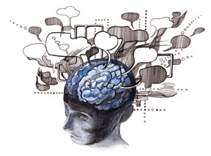
Üle-stimulatsioon takistab süvitsi kogemist muutes tähelepanu hüplikuks ja hajuvaks
Tavarežiimis toimides ei ole aju tähelepanuga praeguses hetkes, vaid uitab mõtetega minevikus ja tulevikus
Notes:
mida on rohkem vaja, kas vaikust või meelelahutust?
Kaks blinkivat bännerit tühistavad teineteise mõju.
Kui mänguasju on vähe, leiavad lapsed alati, millega mängida. Lilled, rohud, kivikesed. Kahest pliiatsist saavad nukud, kellega laps dialoogi peab.
Ülestimulatsioonist tulles on ajul aga võõrutusnähud. Ta on stimulatsioonist sõltuvuses.
Sügavam kogemus nõuab aega ja vaikust. Rohkem aega mõtisklemiseks. Ja vähem müra. Rohkem infot ühe museaali kohta. Nii nagu pilt vajab raami. Õhku ja ruumi ja seinapinda enda ümber.

Slide 13
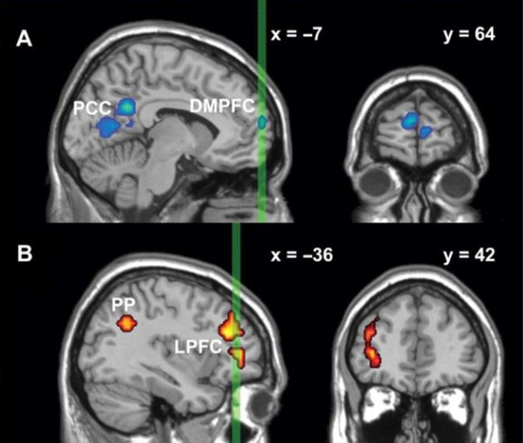
KOGEMUSLIK vs NARRATIIVNE OLEK AJUS
A Narratiivne – aktiveerunud uitavate mõtete ja mõtisklemise korral mõtlemisega
B Kogemuslik – terviklik kogemine tähendab täie tähelepanuga hetkes olemist, hõlmates mõtteid, tundeid ja kehaaistinguid
Farb jt 2007, Social, Cognitive, and Affective Neuroscience (SCAN)
Notes:
Vestlusteraapia versus kogemuslike meetodite kasutamine psühhoteraapias
Loeng vs seminar/praktikum
Mõnikord võib loenut küll väga huvitav olla kuulata, ent see, mida me suudame pikaks ajaks talletada, on murdosa. Üks pilt suudab rääkida rohkem kui tuhat sõna. Pilt annab edais tervikut. Skeem jääb meelde, pikkadest lausetest koosnev seletus mitte. Aju ja taju armastavad tervikut. Kui tervikut pole, siis aju loob selle terviku, täites lüngad hästisobiva fantaasiaga. (nt virtuaalne kolmnurk).

Slide 14
Kui olla päriselt kohal
Tuues tähelepanu aktiivselt ja hukkamõistuta oma hetkest hetke lahtirulluvale kogemusele märkame rohkem, oleme rohkem oma kogemusega ühenduses ja kogeme end sellevõrra „elusamana“
Seda meeleseisundit nimetatakse inglise keeles mindfulness ja eesti keeles nt teadvelolek, ärksameelsus, kohalolu, heatahtlik tähelepanelikkus, meeleteadlikkus…
Jon Kabat-Zinn
Notes:
Teadvelolek on sihilikult tähelepanu pööramine kõigele, mis on – sinu ümber ja sees – kehas, südames ja peas. Teadlikkus ilma kriitikata või hinnanguta.
Täielikult kohas nii keha kui meelega. Kaks paratamatut komponenti- heatahtlik, aktsepteeriv, vastuvõttev, südamlik, hinnanguvaba
Teine on aga tarkus. Tähelepanelikkus, märkamine. Täpsus, selgus.
Nad on nagu ühe linnu kaks tiiba.
Inimesed vajavad midagi, mis neid kohale tooks. Päikeseloojang. Muidu on nad ikka oma mõtetes tuleviku kohta ja mineviku üle.
Ehk siis vaikimisi - suure osa ajast - on aju režiimis, kus ta otsib endale stimulatsiooni. Suuraju poolkerad on kasvanud inimesel nii suureks, et ta ei mahu koljusse teisiti ära, kui on ennast kortsu tõmmanud. Tal on võime väga palju ette mõelda ja loogiliselt tuletada, mälestusi meenutada, käitumisjuhiseid ja valemeid välja mõelda. Analüüsida, artuleda, probleeme lahendada. Suurpärane võime. Ent nagu kõigi funktsioonidega – kui liiale läheb, on kehvasti. Aju omadus liiga palju mõelda ja sageli juhuslikkke mõtteid, ja kui juhuslikult need mõtted satuvad olema negatiivsed…mida see meiega teeb? Väsitab. Masendab. Ajab ärevaks. Ajab pingesse. Stressi.
Tegelikult on ajul ka teine režiim – olemine. See ei ole niisama vedelemine. See on täie tähelepanuga olemasoleva kogemine, märkamine, kogu oma olemusega hetke vastuvõtmine, nii iseendas kui väljaspool toimuvaga vahetumas ühenduses olemine.
Niiviisi saab närvisüsteem puhata. Ühelt poole eeldab see väikest pingutust. Tähelepanu hoidmise pingutust. See aga väheneb harjutamisega. Ning me tajume värskendust, puhkust, lõõgastust.
Vahetut kogemist tuleb ka iseenesest ette, aga üsna harva. Näiteks naudime kaunist loodusvaadet, peene restoranitoidu välimust ja maitset, armsa inimese juuresolekut vms. Hetked, mil tundub, et elu on ilus või elamist väärt.
Ent läbi harjutamise saame neid hetki juurde tekitada.
Nüüd aga tekib uus küsimus. Kui me tuleme täie tähelepanuga oma kogemuse juurde ja selles kogemuses ongi negatiivsed tunded ja aistingud? Ja kogeme neid ehk tugevamaltki? Siin tuleb mängu sõna „hukkamõistuta“. Heatahtlikult. Need tunded on niikuinii siin. Kui nad saavad anda ära oma sõnumi, saavad nad lõpuks vabaneda.
Vahel on ärevus tuleviku pärast. See on lihtsalt ärevus. Me ei anna oma mõtetega sellele rohkem toitu. Ma saana ru, et ärevus tahab aidata mul olla valvas. Ja ongi kõik, ärevus saab lahkuda.
See on oma tajude ja aistingute kaudu elu tunnetamine. Vaatlemine, kuulamine, tunnetamine (keha, lõhnad, maitsed).
Harjutus: pane silmad kinni ja kuula - erinevad hääled, mida märkad?
Harjutus: otsi ruumis üks objekt ja uuri seda nagu näeksid esimest korda. Mida märkad? Mis tunne on?
KOLMEMINUTILINE HINGAMISRUUM
Ainult hetk allub kontrollile, tulevik ja minevik mitte
Mitte tehnika vaid elustiil.
Loomulik seisund, mis on ununenud.
Mindfulness ei ole päriselt meditatsioon. See on teatud eluhoiaku omandamine. Meditatsioon on seejuures abiks, aga võib olla ka takistuseks, kui me seame selle mingiks kriteeriumiks, kui me end sellega survestame, kui me hirmsasti pingutame, et see enda tihedasse ajakavasse ära mahutada ja siis neame ennast, kui see ei õnnestu.
Mindfulness on mingis mõttes loomulik seisund, mis on ununenud. Väikesel lapsel on see sageli veel olemas ja tasapisi, kui ta omandab selle maailma reegleid, siis ta kaotab selle meeleseisundi. Mindfulnessi meditsiinisüsteemi tooja Kabat-zinni arvates räägivad just sellest need muinasjutud, kus kuningatütar kaotab oma kuldse palli kaevu ja selle tagasisaamiseks peab tegelema ebameeldivate asjadega, nt vastiku konna oma söögilauda ja voodisse lubama. Ehk siis inimene saab selle meeleseisundi tagasi, kui ta saab üle vältimisest ja hinnangutest, et miski on kole ja vastik ja sellega ta kokku puutuda ei taha. Kui ta on valmis kohtuma kõigi elu ilmingutega, siis ei pea ta pidevalt olema kaitses ja tegelema oma kogemuse moonutamisega. lapsevanemana me märkame seda, kuidas aastane laps vaimustub igast poriloigust ja täpikesest seinal, uurib seda ja vaatleb maailma, võttes selleks endale lõputult aega. Kuni me harjutame ta ära tiluliludega, maailma müraga, sellega, et ilma laulvate vidinateta on igav olla.
Helena Lass: Sa oled olemas avatult, heasoovlikult ja AKTIIVSELT oma kogemustele reaalajas. Selline võime on meil kõigil olemas. Kuid suuremas osas oleme selle võime kasutamisest loobunud, andes ohjad üle automaatpiloodile. Meie mõistus töötab nagu omaette üksus, pendeldades pidevalt mineviku ja tuleviku vahel, tuues kaasa juhuslikkuse, keskendumisraskusi ning nõrgendades kontakti reaalsus-tunnetusega. Ärksameelsus kutsub meid siiasamasse, praegussesse. Selle praeguse hetke selgusesse, kus probleemidele leidub uudseid, seni märkamata lahendusi. See on kunst olla kontaktis, teadvustada ja tegutseda. Püüd pidevalt võrrelda ja vastata ettenähtud standardile asendatakse viibimisega sündmuste keskel ja aruka tegutsemisega. Tekib oskus õppida uut ja näha suuremat pilti, kus pole enam vaja muuta oma kogemusi teistsuguseks, kui nad parasjagu just on.
Mulle tundus nii, et inimene ise on ikkagi oma elu ekspert. Mitte keegi eis aa täpsemalt teada, mida tal vaja on ja miks ta midagi kogeb. Ja kui tal on täiesti turvaline olla ja ta saab kõike väljendada, siis hakkavad temas olevad blokeeringud lahustuma. Ta hakkab nägema vastuseid. Äkki hüppab lihtsalt pähe. Kui ta laseb lahti ideest, kuidas asjad on. Mingil tasandil teab inimene kõike, aga tal puudub sellele lihtslat ligipääs.
Ja see on koht, kus teadvelolek mängu tuleb. Ja kaasajal on sellel teemal nii vaimse tervise valdkonnas kui ka äris kui ka hariduses toimumas juba teatav buum. Inimesed tunnevad vaistlikult selles mingi tõe ära. Teadvelolek minu jaoks on EELDUSE loomine iseeneslike arusaamiste tekkimiseks.
Teadveloleku teema tuli minu juurde nii, et mul oli juba psühholoogiat õppides ja oma tööd meditsiinisüsteemis alustades selline tunne, et midagi on valesti. Midagi kogu süsteemis. Mul oli selline tunne, et teraapiad mida ma olen õppinud püüavad inimest mingisse ette valmis tehtud kasti panna.
Teooria-diagnoos-häire mudel. Ja inimene peab sinna mahtuma. Teadusuuringud näitavad, et niiviisi toimib.
Arst treab vastuseid. Psühholoog teab vastuseid. Ja kuidagi ta need vastused patsiendini viib, sageli manipulatiivsel viisil. Tegeldakse ka psühhoteraapias sümptomileevendusega. Pealiskaudselt. Et inimesel hakkaks parem. Aga temaga koos selles kogemuses olemine – seda teevad ka väga paljud spetsialistid, nad teevad seda oma loomulikust olemise viisist ja patsiendil hakkabki kergem. Aga seda ei õpetata. Ja siis tekibki olukord, kus olulisem on terapeudi isiksus, olek, tema loodud ruum, autentsus, siiras ja vahetu olek, aktsepteeriv uudishimu kõige suhtes, mida inimesle on rääkida. See tehnika pole enam nii oluline. Aga rõhutatakse tehnikat. Tõenduspõhisust. Ja siis inimesed käivad väljaspool kliinikuid, väljaspool ametlikke süsteeme. Kõikvõimalikes teraapiates. Mulle tundus nii, et inimene ise on ikkagi oma elu ekspert. Mitte keegi eis aa täpsemalt teada, mida tal vaja on ja miks ta midagi kogeb. Ja kui tal on täiesti turvaline olla ja ta saab kõike väljendada, siis hakkavad temas olevad blokeeringud lahustuma. Ta hakkab nägema vastuseid. Äkki hüppab lihtsalt pähe. Kui ta laseb lahti ideest, kuidas asjad on. Mingil tasandil teab inimene kõike, aga tal puudub sellele lihtslat ligipääs.
Ja see on koht, kus teadvelolek mängu tuleb. Ja kaasajal on sellel teemal nii vaimse tervise valdkonnas kui ka äris kui ka hariduses toimumas juba teatav buum. Inimesed tunnevad vaistlikult selles mingi tõe ära. Teadvelolek minu jaoks on EELDUSE loomine iseeneslike arusaamiste tekkimiseks.
Teine asi on veel. Psühholoogina töötades puutun väga palju kokku kannatustega. Paratamatu on see, et ma elan sisse nende inimeste maailma, kellega ma töötan. Ma olen nendega koos selles kogemuses. Kuidas aga juhtub see, et kuidas olla kannatuses, kui loomulik impulss on kannatust ja valu vältida?

Slide 15
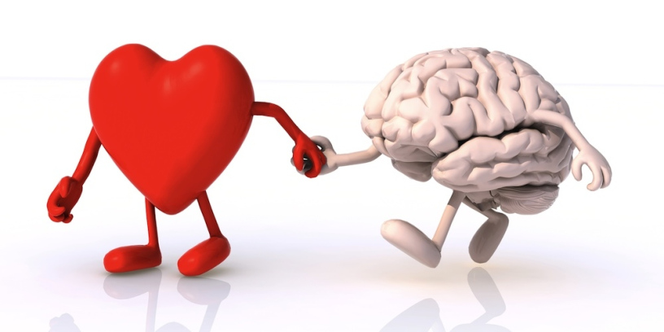
Teadvelolekut rakendades tuleme autopiloodilt maha ja…
…Kogeme toimuvat selle asemel, et toimuva üle mõtiskleda
…Avastame maailma värske pilguga
….Näeme olukordi vahetumalt ja selgemalt, vabana traumamälestuste kammitsaist
…Oleme paindlikumad ja valmis olemasolevat teadmist korrigeerima
Ühendame mõistust ja tundeid ja näeme tervikpilti
Notes:
Käivitub arenguprotsess. Vananemine ei tähenda kivistumist ja nüristumist, vaid arenemist, kogemuse integreerimist, küpsemist.
Me tajume, mida see lubikrohv enda sisaldab. Mõistus üksi teeks pragmaatilisi otsuseid – pole enam vaja.
Ent inimene vajab tervikkogemust ja tundeid
Lugu kojamees Martinist
Avastame maailma hetkes uuesti
See loob eelduse muutusteks
Vallandab pideva arenguprotsessi
Tehtavaid vigu korrigeeritakse
Vanemaks saades inimene küpseb, muutub elutargemaks, mitte ei kivistu ega muutu nürimaks

Slide 16
Notes:
Kas joosta läbi muuseumi või muuseumis olevat sügavamalt tunnetada.
Muuseum kui mitte lihtsalt meelelahutus, vaid võimalus tunnetuslikusRunning through muuseum OR getting more deeply in. Questions for not just fun and recreation, but questions for a person to ask hjim/herself.
Questions that would bring museal closer.
Näiteks kui ma läksin amsterdamis van goghi muuseumisse, siis mu sõber ütles mulle, et iga kord kui ta seal käib, siis valib ta välja ühe pildi, mille ta seekord koju kaasa võtaks.
Ma kasutan seda nippi ka nüüd kunstimuuseumis käies. On pilte, mis meid kõnetavad rohkem või vähem

Slide 17
Aktsepteeriva vaatlemise instruktsioon eksperimendis
„Järgnevas katseblokis on sinu ülesandeks keskenduda oma kogemusele piltide vaatamise ajal, selleks too tähelepanu oma kehasse. Märka oma mõtteid, tundeid ja füüsilisi aistinguid. Mõnel inimesel tekivad ennekõike mõtted, mõnel emotsioonid, mõni kogeb enesetunnet rohkem füüsiliste aistingutega. Neid võib ka mitte olla, pole vahet, milline on sinu kogemus, sinu ülesandeks on seda vaadelda ja hoida tähelepanu oma kehas. Vahel on abiks, kui keskenduda mingile konkreetsele piirkonnale, näiteks keskjoonele“ (siinkohal juhendaja näitab ette piirkonda peast jalgadeni).
Juhendaja ütleb endale mugavas sõnastuses: „Mõned inimesed tunnevad sellist pilti vaadates kaastunnet, mõned vastikust ja see tunne võib olla ka segu nendest. Samuti võib inimene tunda füüsilisi aistinguid, näiteks pinget, soojust, õõnsust, värinat oma kehas. Iga kogemus on sobiv ja tähtis on seda vaadelda, püüdmata sellega midagi ette võtta, muuta või alla suruda. Mõnikord võib selle katse vältel aga kogeda hoopis mõtteid, et „see ülesanne on mõttetu“, „ma olen seda pilti juba näinud“, „mul on igav“ ja mõtted võivad minna homsetele plaanidele. Märka ka neid mõtteid ja hoia oma teadlikkus endiselt oma kehal. Kui märkad, et kritiseerid end tähelepanu kõrvalekaldumise pärast, märka ka seda ja jätka oma tähelepanu ankurdamist oma kehasse.“
Kui juhendajale sobib, siis ta võib tuua ka isikliku näite: „näiteks mina tunnen seda pilti vaadates…, mõtlen … ja kogen…oma kehas.“
„Kui märkad esile kerkimas hinnangut või mõtet, näiteks „see ei meeldi mulle“, „Ma ei soovi seda kogeda“, siis lase ka sellel olla ja too oma tähelepanu taas oma kehalistele aistingutele. Kui märkad hirmu, et see pilt hakkab sind tulevikus segama, siis lepi sellega ja märka, milline on selle hirmuga seonduv kogemus sinu kehas. Mida iganes sa märkad, hoia tähelepanu oma kehas.“
Julgusta katseisikut näidispiltide vaatamise ajal küsimusi küsima, kui instruktsioon on talle segane. Võid katseisikule öelda „Kui sa ei ole kindel, kas said instruktsioonist õigesti aru, siis võid proovida näidispiltide vaatamise ajal mulle oma kogemust kirjeldada.“, aga ära sunni katseisikut seda tegema. Kui olete katseisikuga näidispildid läbi vaadanud, siis palu katseisikul sõnastada instruktsioon ise.
Küsi, kas katseisikul on küsimusi ja kuivõrd on tema jaoks selge selle katse instruktsioon.

Slide 18
Emotsioonide Indutseerimise Katse (EIK)
3 stiimulikomplekti (8 neutr ja 8 neg IAPS pilti kolmes korduses); randomiseeritud
rand.
Kontrolltingimus
„VAATA“
Tähelepanu kõrvalejuhtimine
„LOENDA“
Aktsepteerimine ja teadvelolek
„SISEVAATLUS“
„Ajaloo“ tingimus
„HINDA“
Kirjalik ja suuline juhend +
Harjutus
(6 pilti)
Keskendu pildi sisule ja pane tähele erinevaid detaile
Loenda mõttes pildi vaatamise ajal arvust 566 allapoole, ühe bloki (ntr/neg) sees
Pööra tp sisemisele kogemusele;
teadvusta tundeid, mõtteid ja kehalisi aistingud; ära püüa juhtida
Näed uuesti seninähtud pilte, kirjelda emotsionaalse teljestiku abil tunnet, mida pilt uuesti vaatamisel tekitas
Katse-
blokk
Üksikesitus:
60 pilti randomiseeritud järjekorras;
1 puhkepaus
750 -1250 ms
(M=1000 ms)
Neutraalsed
Neutraalsed
Neutraalsed
750 -1250 ms
(M=1000 ms)
+
PAUS
1000 ms
+
Negatiivsed
1000 ms
PILT
Stiimulite esitus
Negatiivsed
5000 ms
Negatiivsed
(10 pilti; blokis randomiseeritud)
PILT
Int
Val
5000 ms

Slide 19
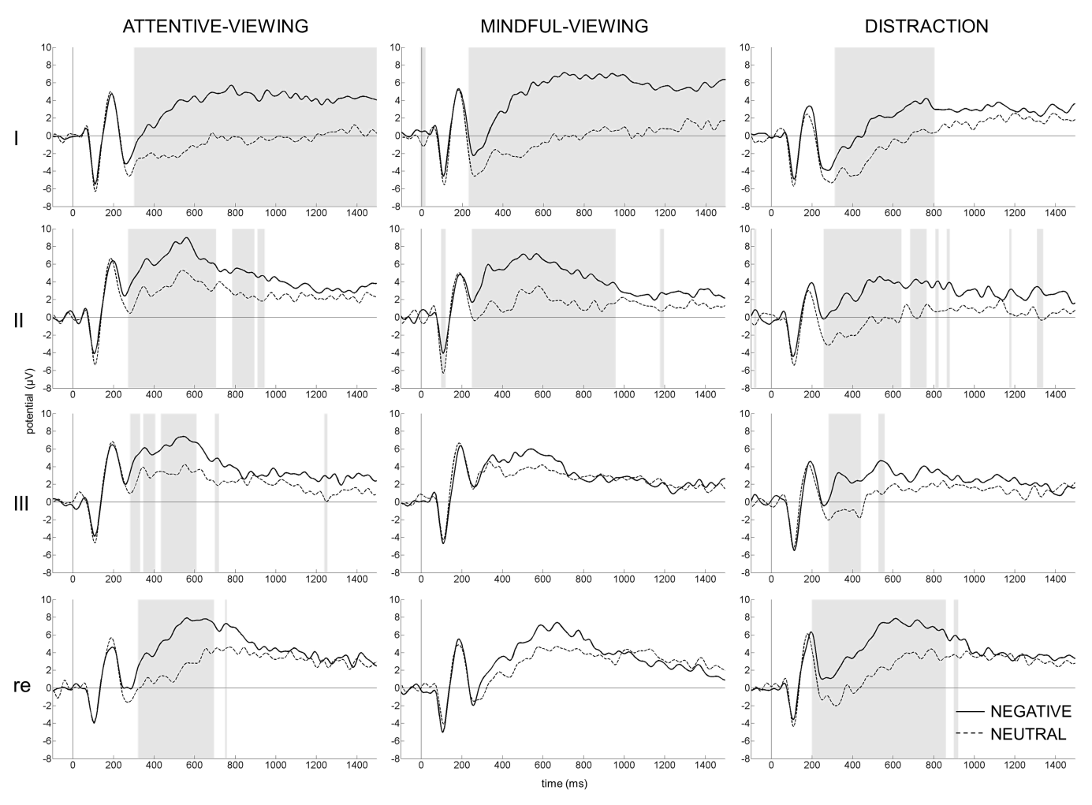
EEG emotsionaalset töötlust peegeldav laine (LPP) teadvelolekut rakendades võrrelduna teiste tingimustega – häirivate piltide vaatamisel võrrelduna neutraalsete piltidega.
Repetitive exposure to IAPS pictures

Slide 20
INIMENE KUI INFOKANDJA
Notes:
See saab olla vaid inimene, kes näeb väärtust.
See saab olla vaid inimene, kelle vaimustuse kaudu jõuab teisteni.
Toomas liivamägi.
Orest kormašov.
Viliumas malinauskas
Aadu parnabas
Inimene, kes näeb, mida tuleb hoida. Kes oskab õigel hetkel tegutseda. Nt sellesama Orlovi lossi puhul mu vendräkis mulle eile, kuidas osa on vana ja osa nõukaaegne. Muinsuskaitse säilitaks kõike. Ent et mõlemad mõjule pääseksid, on vbla mõnda neist (nt osad vahelaed) vaja hoopis lammutada.
Läbi ühe inimese vaimustuse jõuab ,materjal ka teisteni.

Slide 21
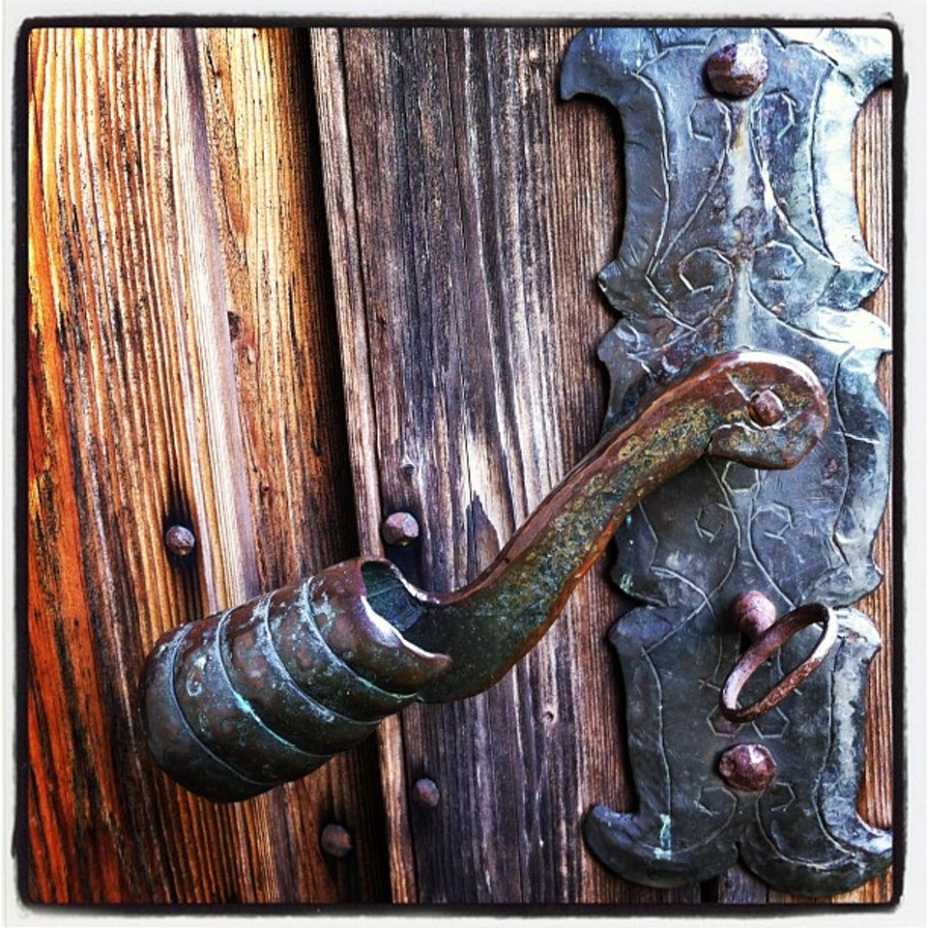
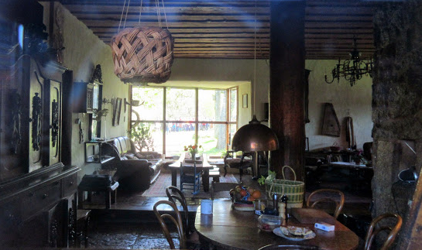
Elav muuseum on muuseum, kus elatakse?
Jõgisoo mõisa eluruumideks ehitatud kõrvalhooned ja igapäevases kasutuses olevad detailid.
Notes:
Kuidas puhuda muuseumile elu sisse?
Kas muuseum on elus siis, kui seal elatakse?
Või elab muuseum, kus käib vilgas elutegevus, üritused vms?
Museaali paneb elama inimene, kes näeb selle väärtust
Mingi asi on elus, kui teda kasutatakse. Kui ta on funktsionaalne.
Teine variant on, kuidas ese hakkab elama, on see, kui ta räägib oma lugu. Aga lugusid talletavad ikkagi inimesed, kes on seda eset kasutanud.
Kalju Nurk, kes taastas vana mõisa kõrvalhooned ja asus sinna elama.
Tema järeltulijate juures olen palju külas käinud ja keset kööki on hiiglaslikust tüvest tugitala, mille peale on uuristatud sadu nimesid.
Kui raske on tänapäeval leida vanaaegseid aknakremoone. Üritatakse järele teha, ent see on tohutult kallis. Inimene kui infokandja. Ruumi teeb elavaks museaaliks inimene, kes näeb väärtust ja oskab väärtustada.
Toomas Liivamägi Ma käisin lastekunstikoolis ja sela õpetatu ka kunstiajalugu. Mul oli erinevaid kunstiajaloo õpetajaid. Aga seda, millest räägiti, mäletan eeskätt ühe õpetaja puhul. Ja see õpetaja rääkis piltidest vaimustusega. Ta rääkis, mida tema selles pildis nägi. See oli väga isiklik. Ta ei püüelnud teadusliku neutraalsuse poole. Tema jaoks oli
Orest Kormašov
See vaimustus kandub üle.
Mul on siiani eredalt meeles mõned pildid kunstiajaloost, millest rääkis õpetaja, kes oli neist piltidest vaimustatud. Sellest on möödas 20 aastat. Ajalugu oli üks raskemaid aineid minu jaoks koolis. Ma ei saanud üldse aru, mis mõte on meil erinevate suvaliste kuningate võimul olemise aastaarve pähe õppida. Mis vahet seal on, kas on louis kuusteist või kaheksateist. Aga muidugi suutis alexandre dumas rääkida lugusid louis kolmeteistkümnendast ja neljateistkümnendast, mille läbi need inimesed on minu ajju eredalt talletunud. On meeles ka mõned lood, mida mu isa mulle rääkis – nt jeanne d’arcist või scotti ja Amundseni lõunapoolkera vallutamise võitlusest.
Iga inimene, kes OSKAB väärtust näha ja hoida, on ise kulda väärt. Sest nii lihtne on kaotada järjepidevust. See katkeb, kui katkeb ühe inimese, kes veel mäletab.

Slide 22
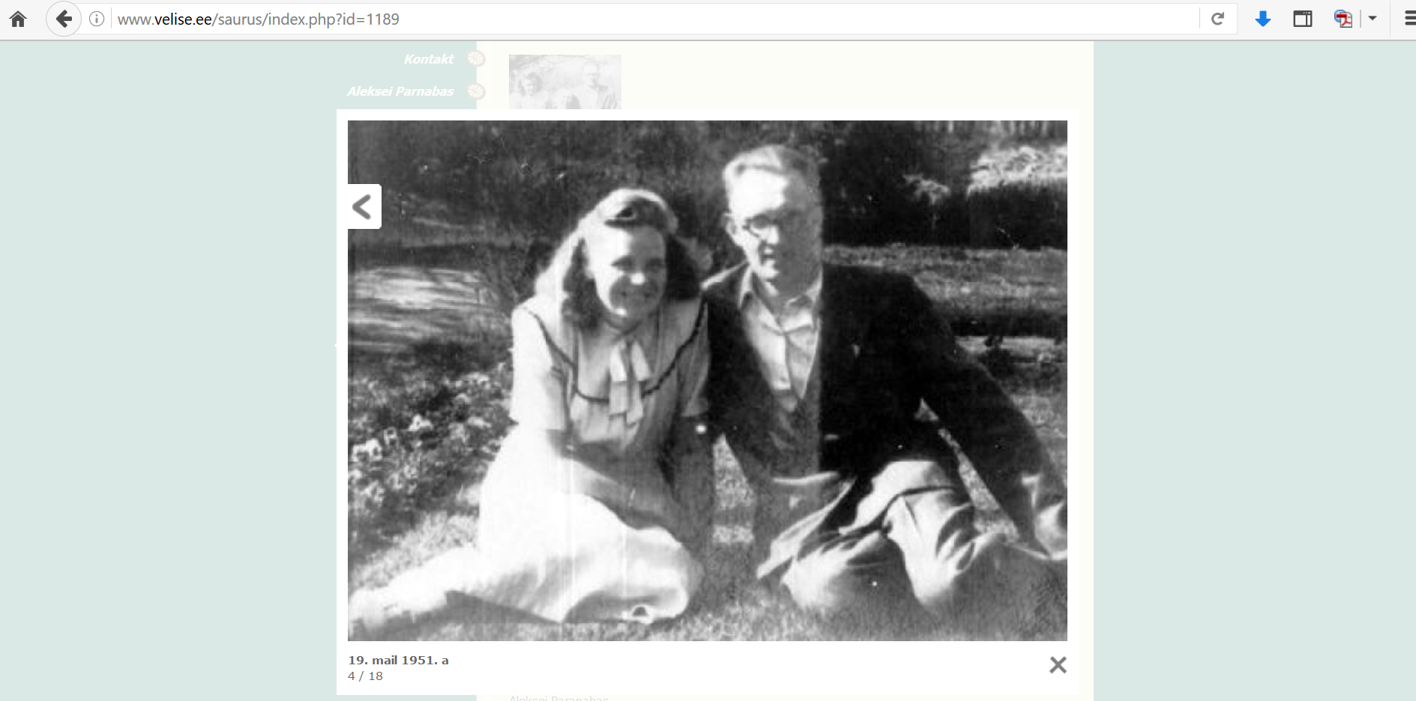
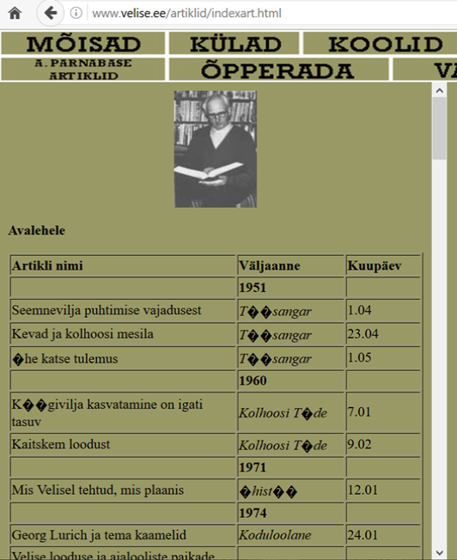
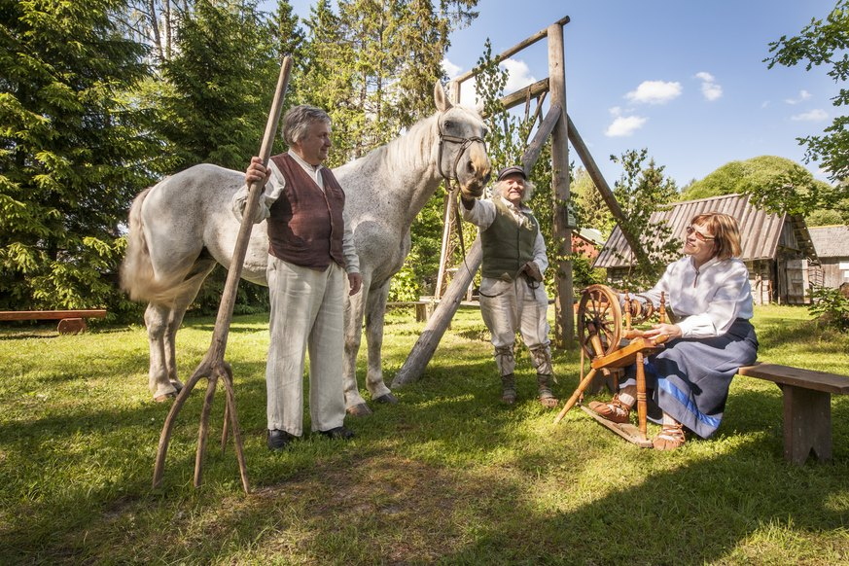
Elu puhub kohale sisse inimene
Sillaotsa talumuuseumi asutas oma kodutalust Aadu Parnabas
Notes:
Sillaotsa talumuuseum
Aadu parnabas, jüri kusmin, kellele aadu selle isiklikult üle andis ja kes siiani muuseumi varahoidja on. Inimene, kes hoiab alles. Kes mäletab lugusid ja räägib neid edasi.
Memento?
Pärimuskultuur
Kui katkeb ahel. Kui asi jääb vaid asjaks ja tal pole enam loojutustajat, kes teeks temast väärtusliku museaali.
Kui nõukogudeaegsed kujud metalli kokkuostjate poolt laiali kanti.
Kui sakala keskus lammutati, et ärimeeste poolt suhteliselt väheütlevaks keskuseks teha.
Kui väga vana ja suure ajalooga ülikoolilinn mõnede isikute rahaahnuse nimel haisvaks tööstuslinnaks tahetakse teha.
Muuseumitöötaja ongi see infokandja. Tema on see, kes teab neid lugusid, selle pildi ja tolle kivikese kohta, kogu seda minevikku.
Muuseum ilma inimeseta, kes seda mõtestab, ei toimi. Muuseum ise ei ela.
On vaja kedagi, kes puhub vanale elu sisse. Kes oskab seletada, mida tehti ja kuidas tehti.
Mu noorem vend õppis ajal, mil hakkasid igasugu digividinad tulema. aga ta ütles, et see oli väga igav. Mehhaaniline. Et hea õpetajaga tunnid olid palju palju huvitavamad.

Slide 23
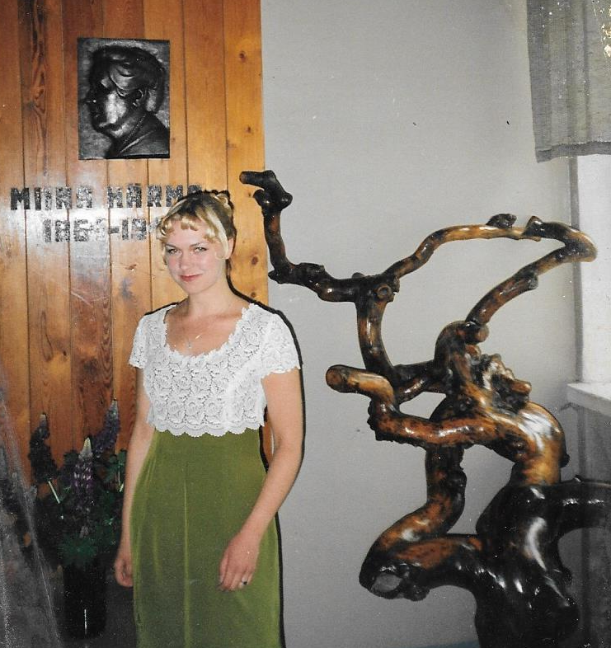
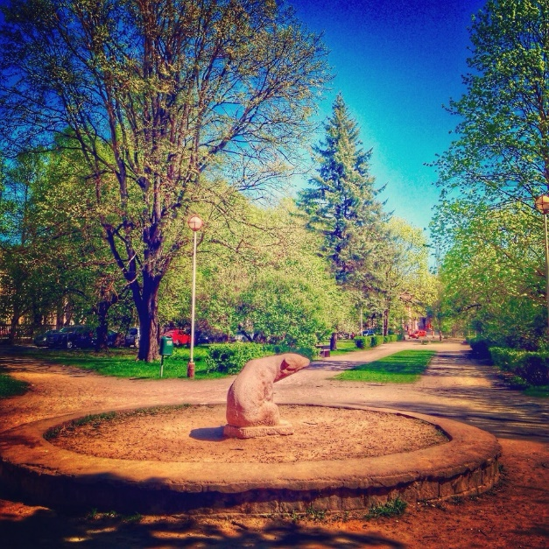
Ese ja tema lugu
EV esimene haridusminister Peeter Põld
asutas 1906. aastal maailma esimese eestikeelset keskharidust pakkuva kooli (tollane Eesti Noorsoo Kasvatuse Seltsi Tütarlaste Keskkool, praegune Miina Härma Gümnaasium).
Kooli ette istutas Peeter Põld leinapaju.
Kui puu välja läks, asendas tollane õppealajuhataja Lia Paaver selle püramiidtammega, sest leinapaju polnud ühestki puukoolist võtta. Kooliesises pargis seati selle tähistamiseks sisse Tamme jooksu traditsioon.
Fotol on nimetatud leinapaju skulptuur Miina Härma gümnaasiumi fuajees aastal 1996.
Notes:
Ilma loota ese on tumm. Loo eseme kohta räägib või paneb kirja inimene.
Kui paju välja läks, siis toonane kooli õppealajuhataja Lia Paaver (aastatel 1955-1982) otsis puule asemikku. Leinapaju ei leitud, ent istutati püramiidtamm.
Leinapaju tüvi lihviti ja lakiti ja tehti sellest fuajeesse omalaadne skulptuur.
Pildil on tema lapselaps. Lia Paaver oli minu vanaema. Ta suri sel kevadel 90-aastasena. Kui ma seal koolis käisin, siis ma ei teadnud, mida see juurikas sümboliseerib. Mu vanaema aga rääkis ühel päeval jalutasin oma vanaemaga Karu pargis ja ta hakkas mulle rääkima püramiidtammest ja peeter põllust. Kuidas Hillar Palamets kutsus teda kooli õppealajuhatajaks.
Ma ei tea, mis sellest juurikast saanud on. Ilmselt jääb minu hingele, seda lugu edasi rääkida.
See kool asub Tartus Tõnissoni tänavas. Peeter Põld
Miina Härma nimi anti sellele nõukogude ajal. Kuigi kaaluti ka asutajate Peeter Põllu ja Jaan Tõnissoni nime, ei olnud toonastele võimudele kumbki ideoloogiliselt vastuvõetav.

Slide 24
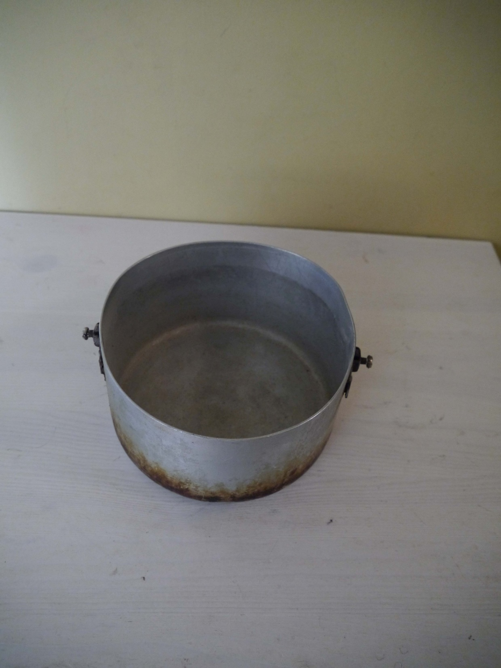
Ese kui mälestuse kandja
Ilma sangadeta pott, mille ainus väärtus on tema seos naljaka mälestusega.
Notes:
Vahel ei tee museaali ei tee väärtuslikuks tema väärtus või haruldus. Väärtuslikuks teeb ta tema kantav lugu. Ja selle looga edasiantav pärimus.
Pilt taimari potist. See ei oleks väärtuslik, kui sellega ei kaasneks seda lugu või mälestust.
Tartu mänguasjamuuseum on kogunud mänguasju koos lugudega.
Muuseumi töötaja roll.
Kui sa takerdud selle vahele, kuidas sa peaksid tegema töötajan, mis on uusimad trendid ja tepooriad,mis inimestele peale läheb ja mida müüa.
Ja kaotAD OMA LOOMpärase vaistu selle kohta, mis on sinu tegelik roll ja missioon. Lihtne on minna odava populaarsuse otsimise teed.
Kui on tasakaal vaimsuse ja turunduse vahel?
Ja ma tahan öelda, et üksikisik saab siiski hea tahtmise korral teha ära tohutu palju, juhul kui ta võtab midagi oma südameasjaks. Kui ta paneb sellesse natuke oma hinge, vastutasu ootamata, siis see kasvab.

Slide 25
MUUSEUM VÕIMALDAB INIMESEL OLLA ÄRKVEL,
KUI TA …
Aitab minevikukogemust talletada ja integreerida, võimaldades inimesel mõista oma juuri ja seeläbi paremini aru saada iseendast ja olevikukogemusest
võimaldab ligipääsu terviklikule kogemusele, hõlmates muuseumikülastaja meeli, mõtteid, tundeid ja kehaaistinguid
Hoiab ajatut väärtust, integreerides seda kaasaegsesse ellu, samas allutamata seda lühiajalistele trendidele
Säilitab elavat pärimust, hoides sidet esemete ja lugude vahel ning andes lugusid edasi inimeselt inimesele

